Slide 1
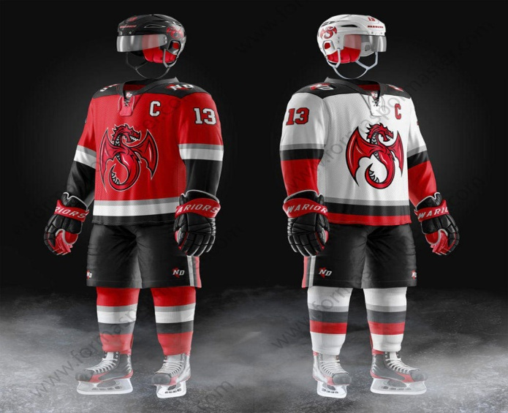
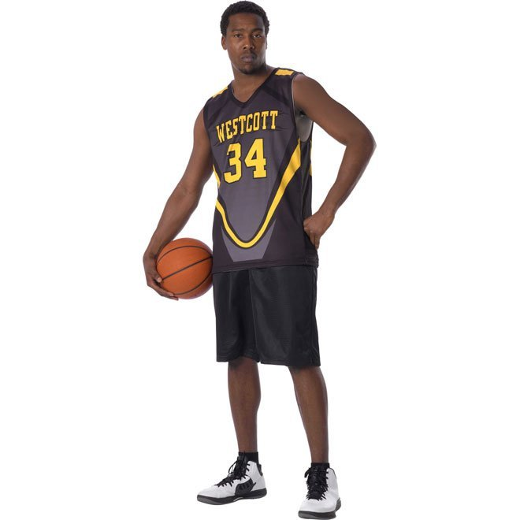
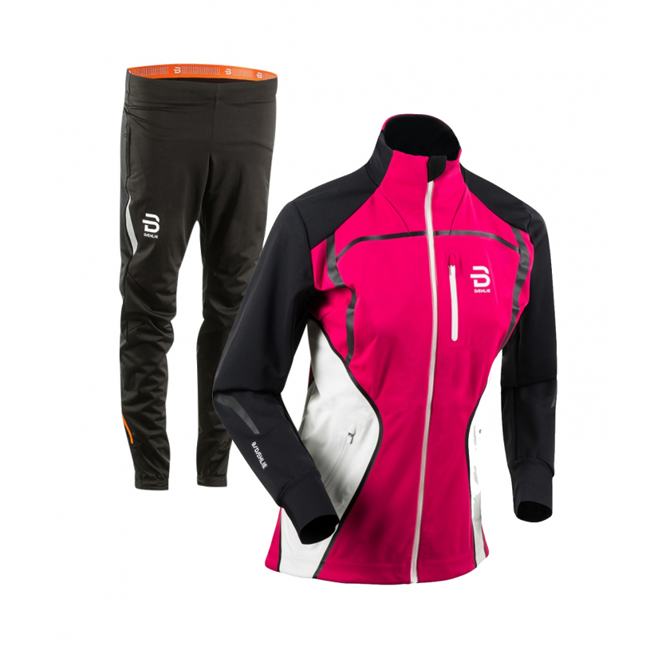
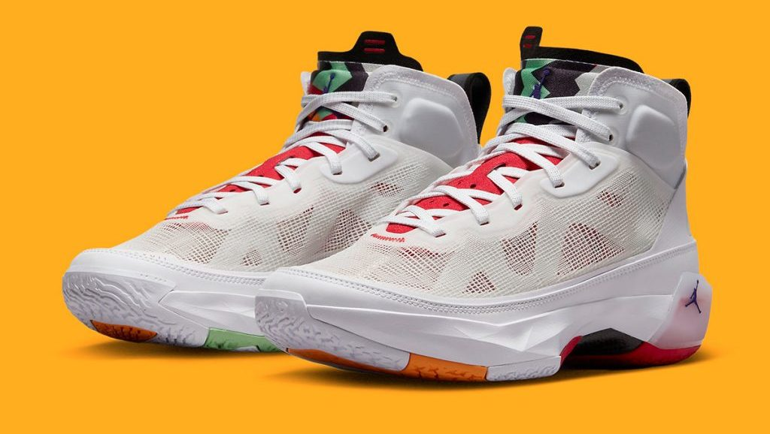
Гигиена спортивной одежды и обуви

Slide 2
Гигиена спортивной одежды и обуви
Спортивная одежда и обувь — это одежда и обувь, специально предназначенные для занятий различными видами спорта. Они являются частью индивидуального снаряжения.
Спортивная одежда и обувь должны обеспечивать благоприятные условия функционирования организма при интенсивных занятиях физическими упражнениями и спортом в различных метеорологических условиях. При этом должны учитываться также специфические особенности видов спорта и правила соревнований. Особенности конструкции одежды и обуви должны не только учитывать спортивно-технические требования, но и соответствовать правилам гигиены.

Slide 3
История создания спортивной одежды идет по всей жизни человека. С давних времён человек боролся за выживание, и участвуя в войнах, в гладиаторских состязаниях, в охоте, он вынужден был быть ловким и сильным. С тех пор уже была потребность в удобной одежде для проявления силы и ловкости. Наши предки очень хорошо знали, какие участки тела надо предохранять от удара врага, поэтому они изготовляли специальные пояса, накидки из шкур животных. Первобытные люди создавали сами себе обувь, ясно что это мало походит на современную в своём совершенстве - обувь и всё таки это было начало развития одежды.
Спортивная одежда развивалась постепенно но постоянно, год за годом она совершенствовалась, менялись ткани, технологии, дизайн. Многие создатели спортивной одежды зарегистрировали свои фирменные знаки, тем самым открывая себе широкую дорогу в спортивные просторы - фирмы мирового значения REEBOK ,ADIDAS ,PUMA ,NIKE. Всеобще признанные достижения этих и других фирм удовлетворяют потребности как звёзд мирового спорта, так и простых людей всей планеты.
Родиной спортивной одежды считается Англия. Первым типом спортивной одежды историки считают одежду сельской английской аристократии, предназначенную для верховой езды. Также истоки современной спортивной одежды можно найти в охотничьих костюмах, созданных в XVII веке во время первых коллективных охот. Такая одежда позволяла охотникам двигаться легко и с удобством.

Slide 4
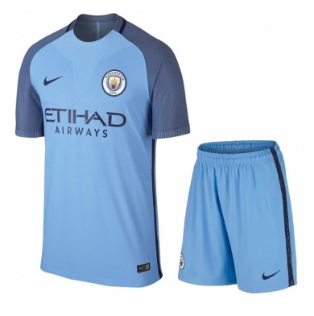
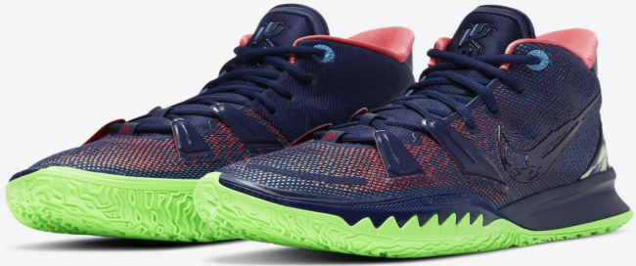
Гигиенические требования к спортивной одежде
Спортивная одежда должна поддерживать оптимальное тепловое равновесие организма во время занятий физическими упражнениями и спортом, обеспечивать эффективную спортивную деятельность, защиту от травм и механических повреждений. Она должна быть легкой, удобной, не стеснять движений, соответствовать по росту и полноте. Современная спортивная одежда отличается большой степенью прилегания к телу, без припусков на свободу облегания, что связано с лучшими аэродинамическими свойствами плотно облегающей эластичной одежды.

Slide 5

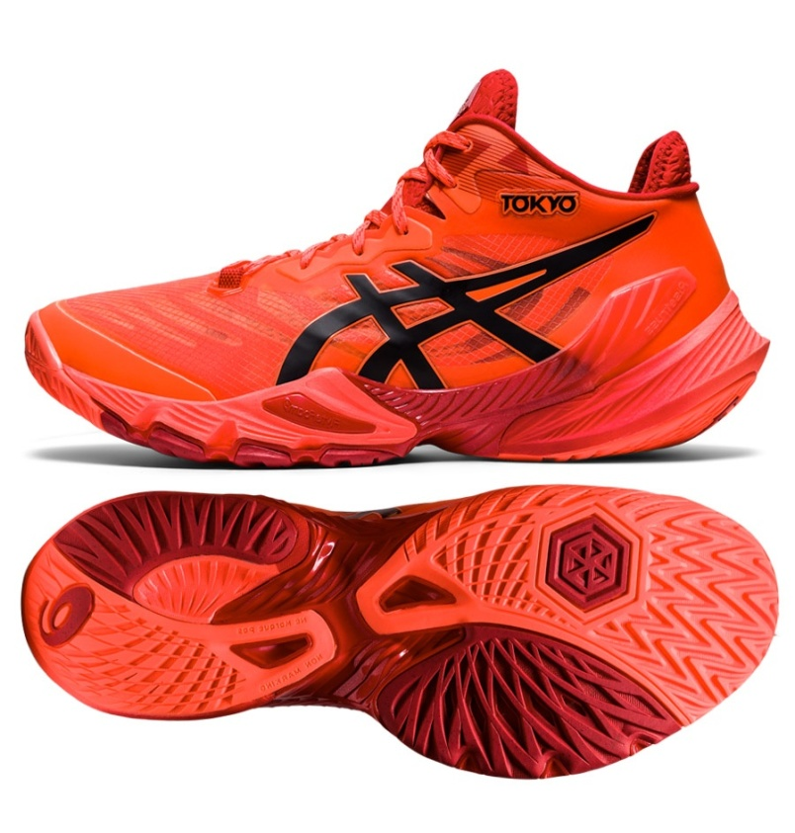
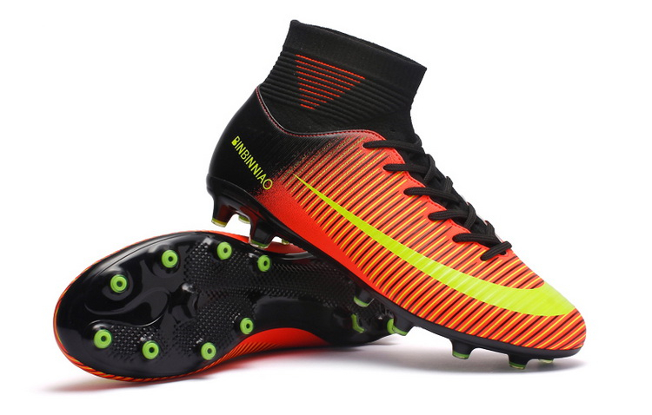
Примеры спортивной обуви.

Slide 6
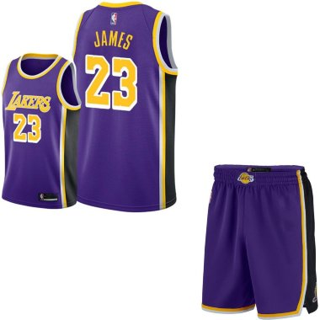
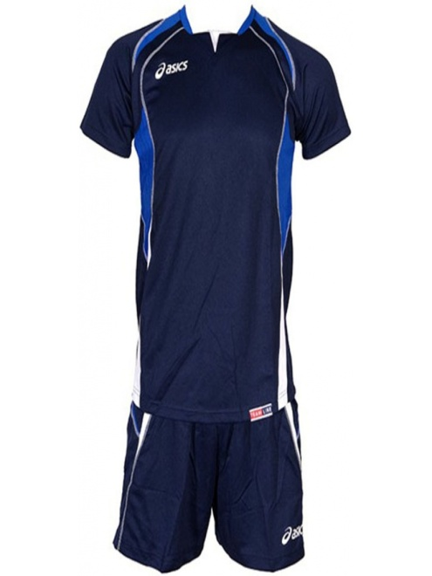

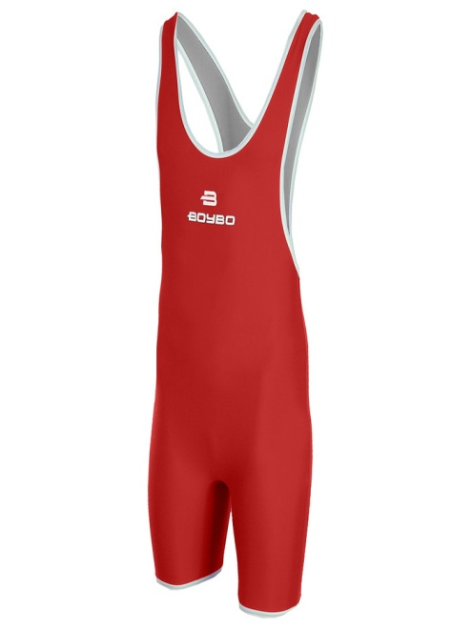
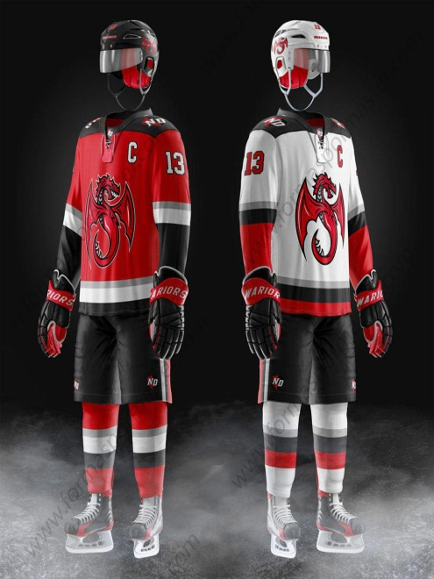
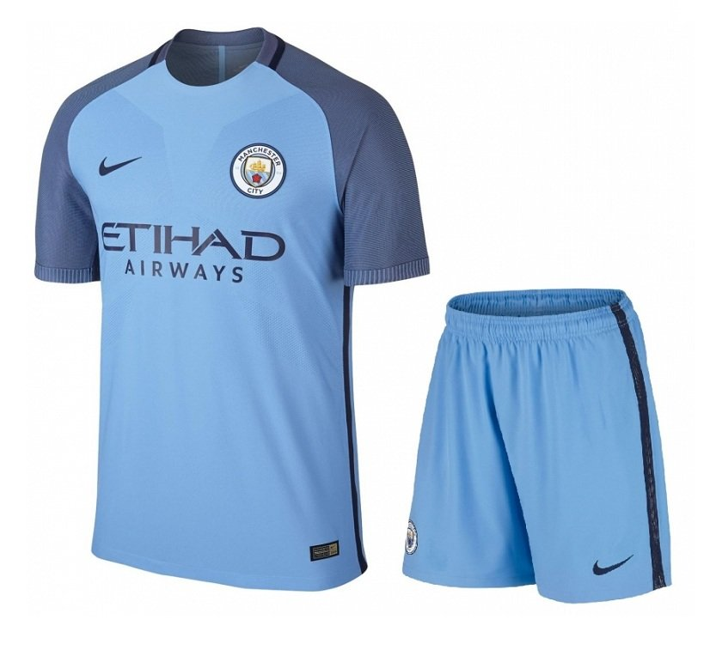
Примеры спортивной одежды

Slide 7
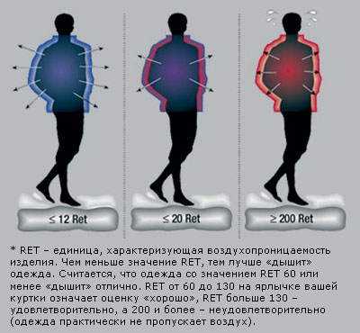
Воздухопроницаемость обеспечивает поддержание теплового баланса с окружающей средой и удаление из пододежного пространства углекислоты, влаги и кожных выделений. Воздухопроницаемость одежды обеспечивает необходимую вентиляцию пододежного пространства. При недостаточной вентиляции ухудшается самочувствие и работоспособность.
Хорошей воздухопроницаемостью обладают пористые и толстые шерстяные, суконные, трикотажные ткани. Неплохо пропускают воздух изделия из лавсана и хлорина. Низкой воздухопроницаемостью обладают изделия из плотных хлопчатобумажных и льняных тканей, капрона и других синтетических волокон. Ткани, покрытые различными водоупорными материалами, а также прорезиненная одежда пор не имеют и, следовательно, полностью исключают воздухообмен. Такая одежда хорошо защищает от ветра и дождя и должна использоваться лишь в подобных случаях.

Slide 8
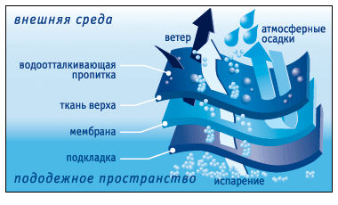
Паропроницаемость -- способность пропускать водяные пары как изнутри, так и снаружи. Она зависит от толщины и пористости материала и должна обеспечивать сохранение нормального теплообмена и выделение газообразных продуктов жизнедеятельности.
Испаряемость -- способность отдавать влагу путем испарения. Более быстро высыхают тонкие и гладкие ткани. Шерсть теряет воду медленнее, чем хлопчатобумажная ткань, поэтому и меньше охлаждает тело. Это свойство особенно важно учитывать при спортивных нагрузках в условиях высокой температуры воздуха.
Водоемкость -- способность материала задерживать влагу. При намокании одежды увеличивается ее теплопроводность. Теплопроводность смоченных шерстяных тканей возрастает в 1,6--2,2 раза, а хлопчатобумажных -- в 3--4 раза, поэтому одежда после дождя или пропитывания потом сильнее охлаждает тело. Намокшая ткань становится менее воздухопроницаемой. Плотное белье почти совсем не пропускает воздуха, а у трикотажа воздухопроницаемость уменьшается всего на 30 %

Slide 9
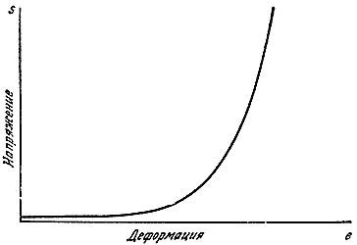
Сминаемость -- важное свойство тканей. Она отражает степень эластичности ткани, ее способность сохранять внешний вид после механического воздействия. Одежда, изготовленная из малосминаёмых материалов, длительное время сохраняет первоначальный вид. Складки, которые образуются при смятии, не только ухудшают внешний вид одежды, но и ускоряют ее изнашивание, особенно на сгибах. При эксплуатации свойства материалов ухудшаются. Это явление называют изнашиванием. Сопротивляемость изнашиванию есть способность материала сохранять в процессе эксплуатации неизменным свой внешний вид и свойства, или иначе износостойкость.

Slide 10

Одежда физкультурника и спортсмена обычно состоит из майки, трусов, а также хлопчатобумажного или шерстяного трикотажного костюма. Во время занятий зимними видами спорта применяется спортивная одежда с высокими теплозащитными и ветрозащитными свойствами. Обычно это хлопчатобумажное белье, шерстяной костюм или свитер с брюками, шапочка. При сильном ветре сверху надевается ветрозащитная куртка. Различные виды спортивной одежды из синтетических тканей рекомендуется применять лишь для защиты от ветра, дождя, снега и т. п. Негигиенично пользоваться спортивной одеждой в повседневной жизни.

Slide 11
Гигиенические требования к спортивной обуви
Гигиенические требования к спортивной обуви во многом совпадают с требованиями к спортивной одежде. Спортивная обувь должна быть удобной, легкой, прочной, мягкой и эластичной. Она должна иметь хорошую водоупорность, достаточную вентилируемость, после увлажнения не терять гибкости и не изменять форму и размеры. Спортивная обувь должна соответствовать погодным условиям и особенностям занятий различными видами физических упражнений и спорта.

Slide 12
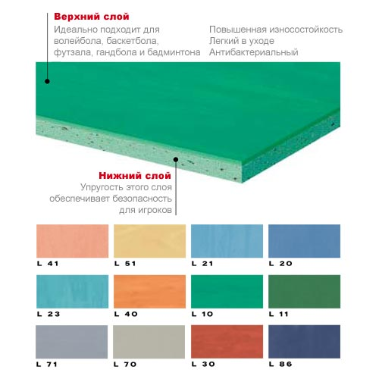
Материалы обуви должны быть прочными, обладать плохой теплопроводностью (для зимней обуви), хорошей воздухопроницаемостью, защищать от сырости, охлаждения, обморожения и механических воздействий.
Конструкция обуви должна обеспечивать своевременное удаление продуктов распада из внутриобувного пространства, т. е. иметь его достаточную вентиляцию, предотвращающую перегревание стоп и потливость.
Все приведенные гигиенические требования взаимосвязаны и могут быть объединены в одно комплексное требование -- конструкция и материал обуви при носке должны обеспечивать оптимальный микроклимат вокруг ног человека: температура 21-33 °С, влажность 60-73 % (в обуви из натуральной кожи - 64,3 %), содержание углекислоты 0,8 %.

Slide 13

Конструкция обуви должна способствовать снятию зарядов статического электричества.
Важное значение имеет форма спортивной обуви. Она должна равномерно облегать стопу, фиксировать ее форму, не сдавливать мягкие ткани стопы; не причинять боли как в состоянии покоя, так и при движении; не ограничивать движения в суставах, а также обеспечивать максимальную свободу движений.
Носочная часть спортивной обуви по длине, ширине и высоте должна создавать возможность свободного движения пальцев. Подсводная часть обуви должна соответствовать продольному своду стопы и обладать амортизационными свойствами. Пяточная часть обуви должна создавать гнездо для пятки, равномерно ее охватывать, что обеспечивает ей устойчивое положение.
Материалы спортивной обуви должны обладать способностью принимать и сохранять форму стопы под влиянием внешних воздействий без значительных изменений внутренней формы и внешнего вида.
Спортивная обувь должна иметь минимальную массу, а ее низ обладать амортизирующей способностью, т. е. ослаблять силу ударов при движении: при восприятии нагрузки часть ее поглощать, а часть рассредоточивать по площади опоры.
Весьма важно полное соответствие обуви спортсмена размерам стопы. Так, ограничение подвижности пальцев стопы в обуви с зауженной носочной частью приводит к большим усилиям при беге, уменьшению устойчивости, к быстрому охлаждению из-за нарушения кровообращения (особенно зимой). Недостаточная длина обуви приводит к сгибанию пальцев стопы, к натиранию их обувью. В чрезмерно свободной обуви стопа теряет устойчивость, может подвергаться повреждениям связочного аппарата и суставов.

